Slide 1
基于数据流的R1CS等价性检查与范式生成 中期答辩
4.6 施宸昊

Slide 2
目录
预期进度
目前成果1
目前成果2
目前成果3
目前成果4
目前成果5

Slide 3
Computation
Algebraic Circuit
R1CS
Linear PCP
Linear Interactive Proof
zkSNARK

Slide 4
预期进度

Slide 5
预期进度
阶段 | 开始时间 | 结束时间 | 目标
初期了解 | 2023.1.15 | 2023.2.5 | 初步了解Circom和R1CS的相关背景知识，调研主流编译器，总结等价R1CS约束生成的规律。
整体设计1 | 2023.2.5 | 2023.2.26 | 查阅相关文献和外文资料，熟悉数据流图的特点，设计数据流图表达R1CS中的数据关系。
整体设计2 | 2023.2.26 | 2023.3.19 | 制定根据数据流图生成R1CS范式的规则。
实际操作及编程 | 2023.3.19 | 2023.4.9 | 设计并完成范式生成的算法，使之能够正确运行
论文撰写 | 2023.4.9 | 2023.5.5 | 毕业论文的撰写、修改以及完善

Slide 6
目前成果

Slide 7
R1CS约束组
生成数据流图
分割数据流图
抽象数据流图
计算所分割的子图权重
生成R1CS范式

Slide 8
a
b
×
a
b
r
c
×
c
d
+
d
+
+
+
f
f
约束合并
$$a×b=r, r+c+d=f$$
$$a×b+c+d=f$$

Slide 9
a
b
a
b
×
c
×
c
r
d
+
d
+
+
+
f
f
约束合并
$$a×b=r, r+c+d=f$$
$$a×b+c+d=f$$

Slide 10
目前成果1: 建立Rnode Graph
将每一个约束按照a*b=c转换为算式,比如
将原R1CS 中每一个约束, 都化成这样的算式, 再将其结合在一起
得到一个以DAG 形式存储的含有公共子式的算式树,

Slide 11
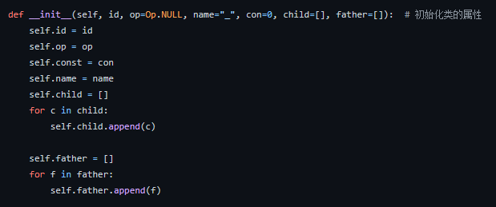
目前成果1: 建立Rnode Graph
第一次尝试: 将运算符和变量的node类型分开
R1CS约束间合并方式不同, 即当中间变量选取不同时, 建立的数据流树不同
树的结构复杂, 导致需要考虑情况很多, 算法实现较为复杂困难
第二次尝试: 使用一种node
使用node id标识node
Node中包含运算符信息
以便查看其生成方式

Slide 12



目前成果1: 建立Rnode Graph
以$x^{3}+x+5=35$为例:
Mul
X_2
Mul
X_3
None
~one
5
Mul
X_2
Mul
_
None
~one
5
None
X
Add
X_4
Add
~out
None
X
Add
_
Add
~out
约束的合并与拆分没有带来明显的变化

Slide 13
B
A
D
C

Slide 14
目前成果1: 建立Rnode Graph
NUL
X
NUL
X
MUL
X^2
MUL
X^2
MUL
X^3
~ONE
5
MUL
X^3
~ONE
5
ADD
_
ADD
_
ADD
_
ADD
_

Slide 15
目前成果1.5: 计算Rnode Graph节点权重
前述生成的两个RNodeGraph的不同之处在于, 加法的执行顺序不同
约束组A: (x₃ + x) + 5 = out
约束组B: x₃ + (x + 5) = out
Rnode Graph的生成算法限制
尝试用Pagerank算法直接计算节点
对图的微小变化反应不太剧烈
对于同一节点,权重的波动值大概占到权重本身的10%

Slide 16
目前成果2: 瓦片生成
总体思路:
参考编译原理中IR-Tree到汇编语言语法树的转换中瓦片选取
自定义瓦片类型并且分割Rnode Graph
瓦片的三种类型
Quadratic: x ∗ y = z 的瓦片, 其中 x,y,z 均为变量
MullLinear: 根节点由其两个父亲相乘得到的瓦片, 两个父亲中至少有一个为常数, 比如 (5 ∗ x) ∗ 7 = z
AddLinear: 根节点由其两个父亲相加得到的瓦片, 比如 x3 + 5 + x = z

Slide 17
目前成果2:瓦片生成
NUL
X
MUL
7
~ONE
5
MUL
X^3
NUL
X
MUL
Y
~ONE
5
MUL
_
NUL
X
ADD
_
MUL
Z
MUL
Z
ADD
_
Quadratic
MullLinear
AddLinear

Slide 18
Pagerank initial state
i
k
j
r_{i} = r_{k} = r_{j} = 1

Slide 19
Pagerank updating
i
k
r_{i} /3
r_{k} /4
r_{j} = d + (1-d) * (r_{i} /3 + r_{k} /4)
j
r_{j} /3
r_{j} /3
r_{j} /3

Slide 20
Pagerank initial state
i
k
j

Slide 21
bIN
b
×
tmp2
×
…
bOUT
tmp2
…
b
+
tmp1
+
tmp3
tmp1
…
aOUT
aIN
a

Slide 22
Add 2nd constraint
Add 3rd constraint
Add 4th constraint
x
x
x
x
×
×
×
×
x²
x²
x²
x²
×
×
×
x³
x³
x³
+
5
+
x³+x
x³+x
+
x³+x+5

Slide 23
x
x
x
x
×
×
×
×
x²
x²
x²
x²
×
×
×
x³
x³
x³
+
5
+
x³+x
x³+x
+
x³+x+5

Slide 24
x
×
×
x²
x³
x
×
x³
5
+
x³+x
×
x²
5
+
+
x³+x
x³+x+5
×
+
x³
x³+x+5
×
x³
x
x
5
+
×
×
x³+x
x²
x²
+
x³+x+5
×
x³

Slide 25
x
×
×
x²
x³
x
×
x³
5
+
x³+x
×
x²
5
+
+
x³+x
x³+x+5
×
+
x³
x³+x+5
5
×
x
x
x³
x
+
×
×
x³+x
x²
x²
+
x³+x+5
×
x³

Slide 26
l0
q3
q0
q2

Slide 27
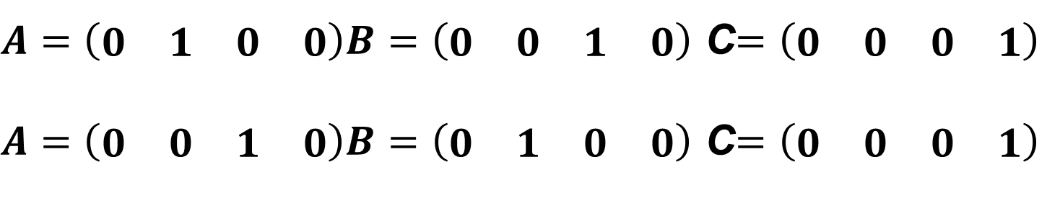
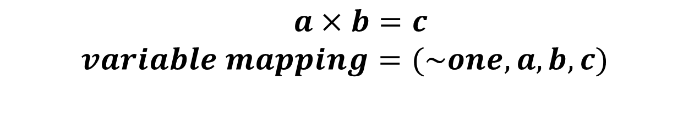
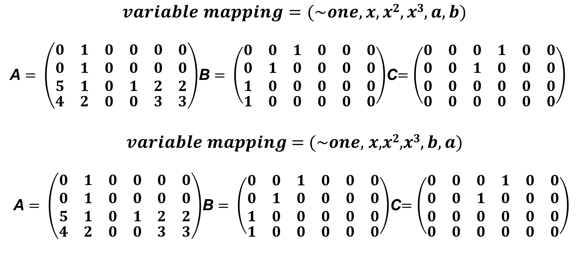
$a×b=c$
$$variable mapping=(\sim one, a,b,c)$$
$A=\left(\begin{matrix}\begin{matrix}0 & 1\end{matrix} & \begin{matrix}0 & 0\end{matrix}\end{matrix}\right)B=\left(\begin{matrix}\begin{matrix}0 & 0\end{matrix} & \begin{matrix}1 & 0\end{matrix}\end{matrix}\right)$ C$=\left(\begin{matrix}\begin{matrix}0 & 0\end{matrix} & \begin{matrix}0 & 1\end{matrix}\end{matrix}\right)$
$A=\left(\begin{matrix}\begin{matrix}0 & 0\end{matrix} & \begin{matrix}1 & 0\end{matrix}\end{matrix}\right)B=\left(\begin{matrix}\begin{matrix}0 & 1\end{matrix} & \begin{matrix}0 & 0\end{matrix}\end{matrix}\right)$ C$=\left(\begin{matrix}\begin{matrix}0 & 0\end{matrix} & \begin{matrix}0 & 1\end{matrix}\end{matrix}\right)$
$$variable mapping=(\sim one, x,x2,x3,a,b)$$
A $= \left(\begin{aligned}\begin{matrix}\begin{matrix}0 & 1 & 0\end{matrix} & \begin{matrix}0 & 0 & 0\end{matrix} \\ \begin{matrix}0 & 1 & 0\end{matrix} & \begin{matrix}0 & 0 & 0\end{matrix} \\ \begin{matrix}5 & 1 & 0\end{matrix} & \begin{matrix}1 & 2 & 2\end{matrix}\end{matrix} \\ \begin{matrix}\begin{matrix}4 & 2 & 0\end{matrix} & \begin{matrix}0 & 3 & 3\end{matrix}\end{matrix}\end{aligned}\right)$B $= \left(\begin{aligned}\begin{matrix}\begin{matrix}0 & 0 & 1\end{matrix} & \begin{matrix}0 & 0 & 0\end{matrix} \\ \begin{matrix}0 & 1 & 0\end{matrix} & \begin{matrix}0 & 0 & 0\end{matrix} \\ \begin{matrix}1 & 0 & 0\end{matrix} & \begin{matrix}0 & 0 & 0\end{matrix}\end{matrix} \\ \begin{matrix}\begin{matrix}1 & 0 & 0\end{matrix} & \begin{matrix}0 & 0 & 0\end{matrix}\end{matrix}\end{aligned}\right)$C$=\left(\begin{aligned}\begin{matrix}\begin{matrix}0 & 0 & 0\end{matrix} & \begin{matrix}1 & 0 & 0\end{matrix} \\ \begin{matrix}0 & 0 & 1\end{matrix} & \begin{matrix}0 & 0 & 0\end{matrix} \\ \begin{matrix}0 & 0 & 0\end{matrix} & \begin{matrix}0 & 0 & 0\end{matrix}\end{matrix} \\ \begin{matrix}\begin{matrix}0 & 0 & 0\end{matrix} & \begin{matrix}0 & 0 & 0\end{matrix}\end{matrix}\end{aligned}\right)$
𝒗𝒂𝒓𝒊𝒂𝒃𝒍𝒆 𝒎𝒂𝒑𝒑𝒊𝒏𝒈 = (~𝒐𝒏𝒆, 𝒙,𝒙^{𝟐},𝒙^{𝟑}$,b,a$)
A $= \left(\begin{aligned}\begin{matrix}\begin{matrix}0 & 1 & 0\end{matrix} & \begin{matrix}0 & 0 & 0\end{matrix} \\ \begin{matrix}0 & 1 & 0\end{matrix} & \begin{matrix}0 & 0 & 0\end{matrix} \\ \begin{matrix}5 & 1 & 0\end{matrix} & \begin{matrix}1 & 2 & 2\end{matrix}\end{matrix} \\ \begin{matrix}\begin{matrix}4 & 2 & 0\end{matrix} & \begin{matrix}0 & 3 & 3\end{matrix}\end{matrix}\end{aligned}\right)$B $= \left(\begin{aligned}\begin{matrix}\begin{matrix}0 & 0 & 1\end{matrix} & \begin{matrix}0 & 0 & 0\end{matrix} \\ \begin{matrix}0 & 1 & 0\end{matrix} & \begin{matrix}0 & 0 & 0\end{matrix} \\ \begin{matrix}1 & 0 & 0\end{matrix} & \begin{matrix}0 & 0 & 0\end{matrix}\end{matrix} \\ \begin{matrix}\begin{matrix}1 & 0 & 0\end{matrix} & \begin{matrix}0 & 0 & 0\end{matrix}\end{matrix}\end{aligned}\right)$C$=\left(\begin{aligned}\begin{matrix}\begin{matrix}0 & 0 & 0\end{matrix} & \begin{matrix}1 & 0 & 0\end{matrix} \\ \begin{matrix}0 & 0 & 1\end{matrix} & \begin{matrix}0 & 0 & 0\end{matrix} \\ \begin{matrix}0 & 0 & 0\end{matrix} & \begin{matrix}0 & 0 & 0\end{matrix}\end{matrix} \\ \begin{matrix}\begin{matrix}0 & 0 & 0\end{matrix} & \begin{matrix}0 & 0 & 0\end{matrix}\end{matrix}\end{aligned}\right)$

Slide 28
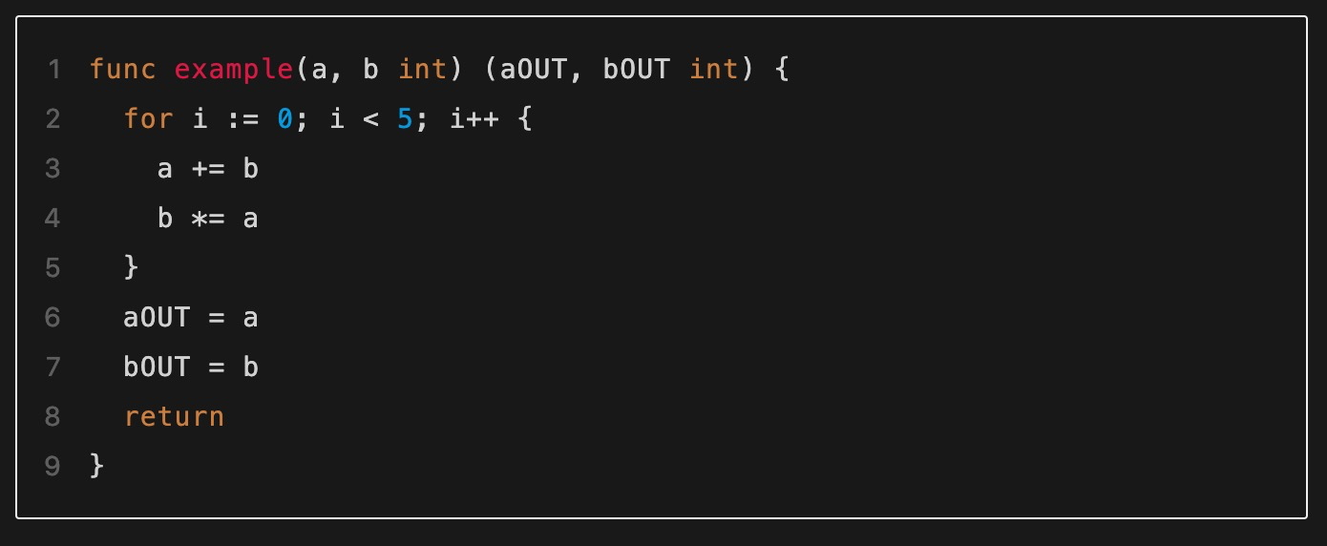
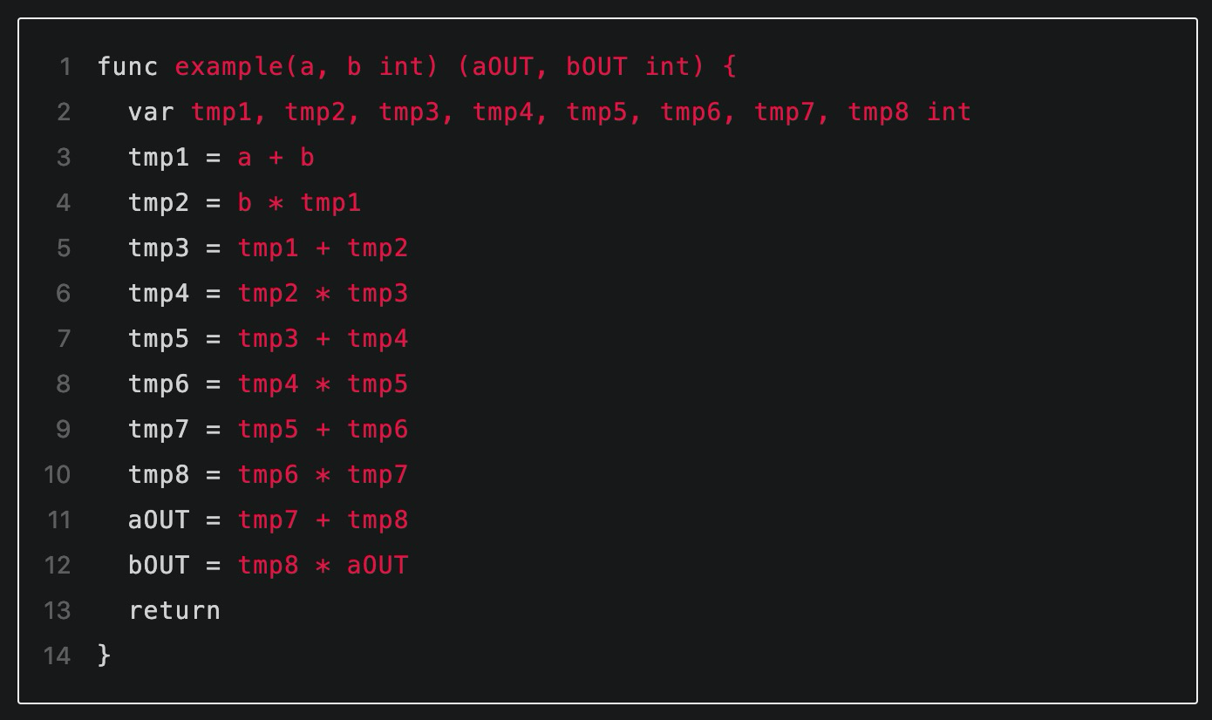
bIN
b
×
tmp2
×
…
bOUT
tmp2
…
b
+
tmp1
+
tmp3
tmp1
…
aOUT
aIN
a

Slide 29
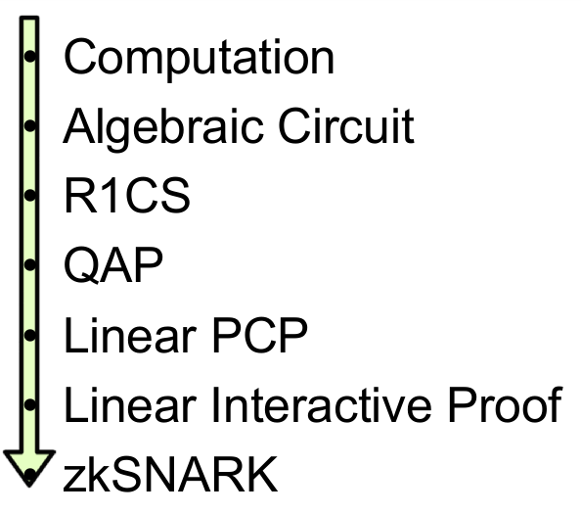

Slide 30
s
a
s
b
s
c
1
3
35
9
27
30
5
0
0
0
0
1
1
3
35
9
27
30
1
0
0
0
0
0
1
3
35
9
27
30
0
0
1
0
0
0
35
*
1
-
35
= 0

Slide 31
目前成果2: 瓦片生成
AddLinear 和 MullLinear 瓦片本质上都由线性约束产生, 都是 Linear 瓦片, 但是由于在算法处理上逻辑完全不同, 所以在此将其分为两个种类讨论
三个考量:
将约束合并步骤暂时搁置, 待后续步骤获取树中的更多信息后在进行
产生未合并的范式后, 如有产生合并范式的需求, 只需在未合并的范式上应用固定算法即可, 相对简单
瓦片选取的算法实现也相对简单

Slide 32
目前成果3:对图的进一步抽象
将选出的Linear瓦片抽象成一个大的点, Quadratic瓦片中的点保持不变
NUL
X
NUL
X
MUL
X^2
MUL
X^2
MUL
X^3
~ONE
5
MUL
X^3
~ONE
5
ADD
_
ADD
_
ADD
_
ADD
_

Slide 33
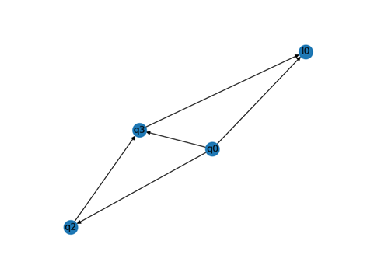
目前成果3:对图的进一步抽象
边的类型有以下几种
RNode 节点到 RNode 节点: 与抽象前的 RNodeGraph 保持一致
RNode 节点到 Linear 瓦片抽象节点: 如果抽象节点所代表的 Linear瓦片中存在 RNode 节点, 则存在
Linear 瓦片抽象节点节点到 Linear 瓦片抽象节点: 如果两个抽象节点所代表的 Linear 瓦片存在公有的 RNode 节点. 则存在边
抽象后的图如图所示:

Slide 34
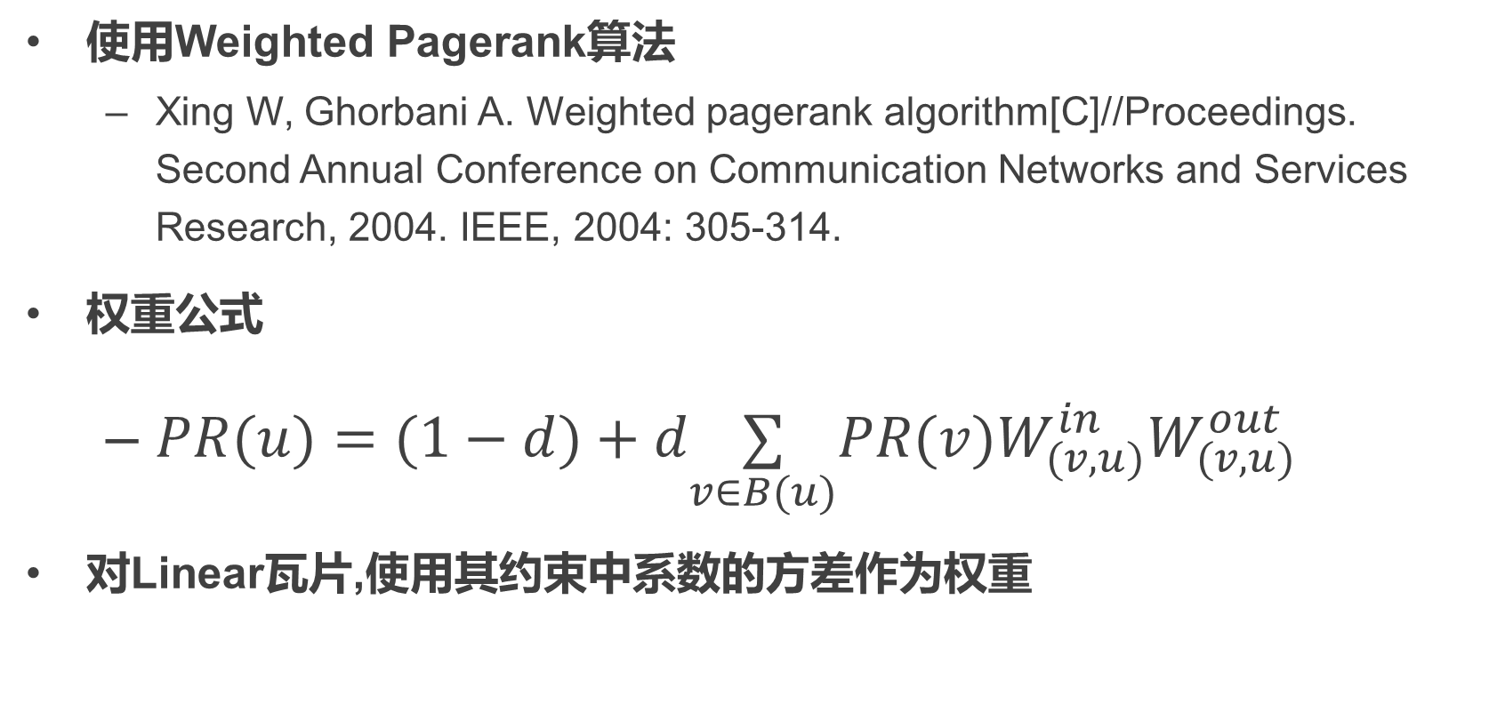
目前成果4: 瓦片权重计算
使用Weighted Pagerank算法
Xing W, Ghorbani A. Weighted pagerank algorithm[C]//Proceedings. Second Annual Conference on Communication Networks and Services Research, 2004. IEEE, 2004: 305-314.
权重公式
$PR(u)=(1−d)+d\underset{v∈B(u)}{∑}PR(v)W_{(v,u)}^{in}W_{(v,u)}^{out}$
对Linear瓦片,使用其约束中系数的方差作为权重

Slide 35
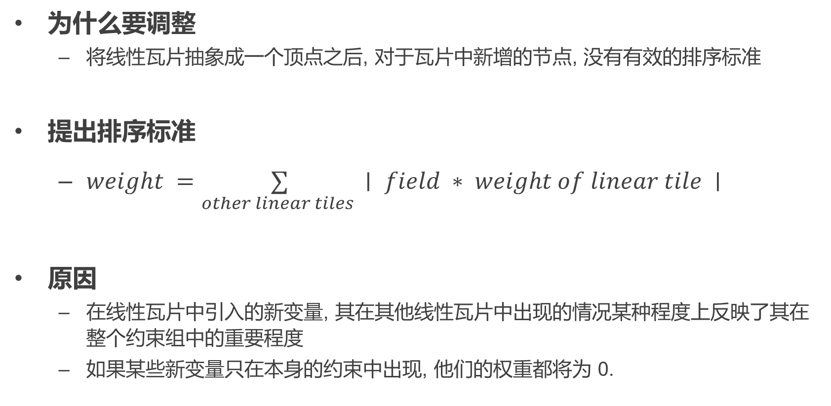
目前成果5: 对线性瓦片的调整
为什么要调整
将线性瓦片抽象成一个顶点之后, 对于瓦片中新增的节点, 没有有效的排序标准
提出排序标准
$weight =\underset{other linear tiles }{∑}∣ field ∗ weight of linear tile ∣$
原因
在线性瓦片中引入的新变量, 其在其他线性瓦片中出现的情况某种程度上反映了其在整个约束组中的重要程度
如果某些新变量只在本身的约束中出现, 他们的权重都将为 0.

Slide 36
感谢您的倾听!

